Slide 1
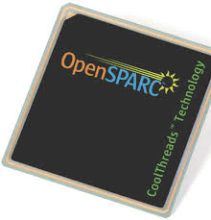
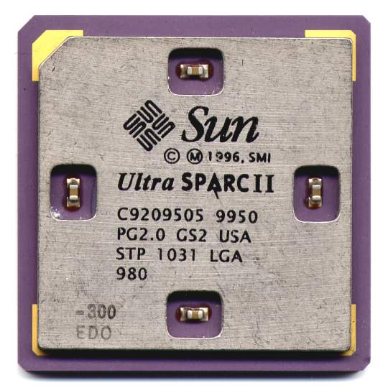
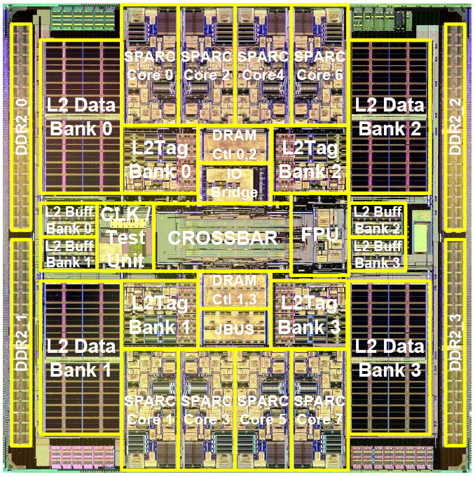
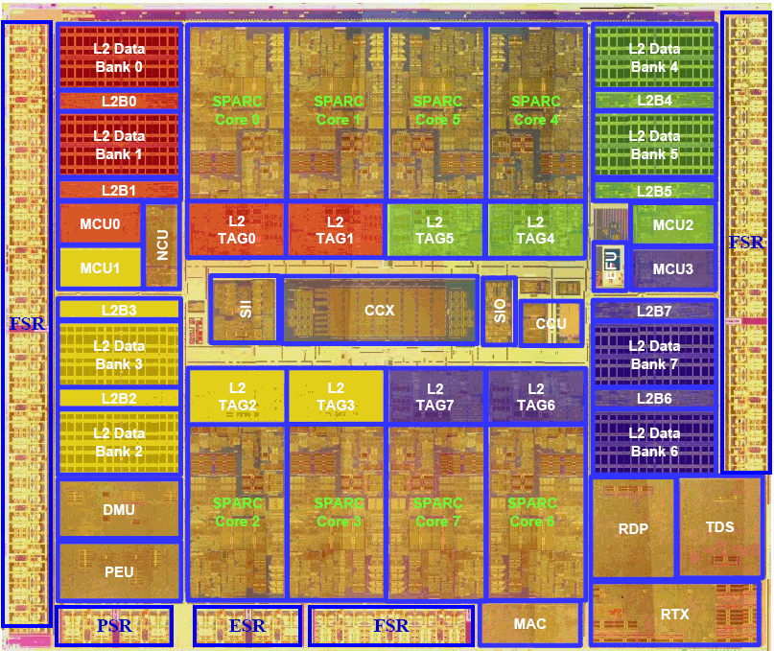
[OPENSPARC] Una plataforma abierta para la fiabilidad del Hardware experimental
[Cambie los nombres siguientes por los de los colaboradores reales: Dorena Paschke, PhD1; David Alexander, PhD2; Jeff Hay, RN, BSN, MHA3 y Pilar Pinilla, MD4 1[Agregue la afiliación del primer colaborador], 2[Agregue la afiliación del segundo colaborador], 3[Agregue la afiliación del tercer colaborador], 4[Agregue la afiliación del cuarto colaborador]
resumen
OpenSPARC T1
OPENSPARC T2
PALABRAS CLAVE
OpenSPARC es una comunidad de código abierto basado en torno al diseño de hardware y ayudas para la experimentación UltraSPARCTM T1 y T2 de chips de múltiples hilos (CMT) microprocesadores.
El procesador UltraSPARCTM T2 es el primer "servidor en un chip" de la industria, con 8 núcleos, 64 hilos y en el chip de redes y seguridad. La riqueza del código fuente RTL, herramientas e información en OpenSPARC ha hecho que sea una plataforma completa, práctica y relevante para la investigación en varias áreas de la computación
OpenSPARC T1 es la versión de código abierto del procesador UltraSPARC T1, un multi-núcleo, con varios procesadores de 64 bits. El procesador UltraSPARC T1 con tecnología CoolThreads fue el más alto rendimiento y la mayor parte del procesador eco-responsable jamás creado cuando se hizo disponible en el sistema UltraSPARC T1.
Fue un descubrimiento sin precedentes para reducir el consumo de energía del centro de datos, al tiempo que aumenta significativamente el flujo. Sus 32 hilos de procesamiento simultáneo, dibujo sobre tanta energía como una bombilla, dio a los clientes el mejor rendimiento por vatio de cualquier procesador disponible.
OpenSPARC T2 se deriva del procesador UltraSPARC T2, una de 64 bits de ocho núcleos multi-hilo microprocesador. El procesador UltraSPARC T2 es el primer "servidor en un chip" de la industria, el envasado de la mayoría de los núcleos e hilos de cualquier procesador de propósito general disponible, y la integración de todas las funciones clave de un servidor en un solo chip: computación, redes, seguridad, y la entrada / salida (I / O), además de una estrecha integración con el sistema operativo Solaris.
Al hacer que la fuente de este diseño disponible para una comunidad más grande de revisar y aprender de, esperamos que las ideas alrededor de chip multi-threading y conceptos de varios núcleos se pueden explorar más libremente y abiertamente, y que las innovaciones verdaderamente beneficiosos pueden conseguirse.
El microprocesador es el circuito integrado central más complejo de un sistema informático; a modo de ilustración, se le suele llamar por analogía el «cerebro» de un computador.
RTL : nivel de transferencia de registro
CMT: cacheline transmit manager
Hilo (thread): característica que permite separar un programa en múltiples tareas separadas.
Multipnúcleo: un procesador multinúcleo combina dos o más microprocesadores en un solo procesador, por lo general un único circuito integrado.
Conclusiones
Conclusión 1
Conclusión 2
Conclusión 3
objetivos
permite a los desarrolladores crear aplicaciones innovadoras de software más rápido y con un mayor grado de integración de hardware que nunca.
Los desarrolladores de software podrán ahora crear aplicaciones altamente optimizadas que están estrechamente integradas con el hardware, la creación de soluciones únicas y de alto valor para mercados específicos.
proporciona una plataforma para demostrar y poner a prueba las capacidades de la herramienta en un diseño comercial.
da la oportunidad de investigar, modificar, probar y crear soluciones únicas basadas en una arquitectura probada.
puede arrancar verdadero off-the-shelf sistemas operativos comerciales (egSolaris, Linux, FreeBSD). Utilice un diseño real para su estudio, investigación o para probar sus innovaciones VLSI metodología de diseño.
colaboración en torno al diseño de chips.
CARACTERISTICAS T1
CARACTERISTICAS T2
8 núcleos SPARC V9, con cuatro hilos por núcleo, por un total de 32 hilos.
132 Gbytes/seg de barra transversal de interconexión para la comunicación entre el chip.
16 Kbytes de caché de instrucción primaria por núcleo.
8 Kbytes de memoria caché de datos primarios por núcleo.
3 Mbytes de memoria caché secundaria.
Sistema de interfaz serie (SSI) para el arranque PROM.
Aumento de velocidad para cada hilo, pasando de 1,2 GHz a 1,4.
un puerto PCI Express (x8 1.0)
dos puertos de 10 Gigabit Ethernet con clasificación y filtrado de paquetes.
el tamaño de la caché L2 se incrementa hasta los 4 MB (8 bancos con 16 vías asociativas).
se pasa de un coprocesador matemático por procesador a uno por núcleo.
ocho motores de cifrado, en lugar de uno en el T1.
cuatro controladores de memoria FB-DIMM de doble canal.
BIBLIOGRAFIA
www.preguntaslinux.org
www.Wikipedia.com
http://www.oracle.com/
http://www.oracle.com/technetwork/systems/opensparc/opensparc-overview-1562924.html
Escriba una leyenda para el contenido de los datos o las imágenes aquí.
Escriba una leyenda para el contenido de los datos o las imágenes aquí.
Notes:
Para cambiar este póster, sustituya el contenido de muestra por el suyo. Si prefiere empezar de cero, use el botón Nueva diapositiva de la pestaña Inicio para insertar una página nueva y luego escriba el texto y el contenido en los marcadores de posición vacíos. Si necesita más marcadores para títulos, subtítulos o texto del cuerpo, copie cualquiera de los marcadores actuales y arrastre el nuevo hasta esa posición.

